Slide 1
DR Cheriet samira
Laboratoire d'Anatomie Générale
Service d’Endoscopie
CHU de Constantine

Slide 2
Généralités sur le corps humain

Slide 3
objectifs
Connaitre la définition de l’anatomie et ces branches
Connaitre les méthodes d’études et le langage anatomique
Connaitre l’organisation générale et topographique du corps humain

Slide 4
Plan d’étude
Définition
Branches de l’anatomie
Méthodes d’études
langage anatomique
Organisation générale du corps humain
Organisation topographique du corps humain

Slide 5
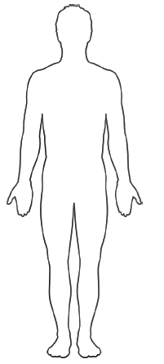
Définition
Anatomie est l’étude des êtres organisés à l’aide de la dissection.
Vient du mot grec anatomê qui signifie couper à travers ou disséquer.
Science fondamentale
étudie par divers techniques d’exploration
dont la dissection anatomique sur cadavres est la technique de base

Slide 6
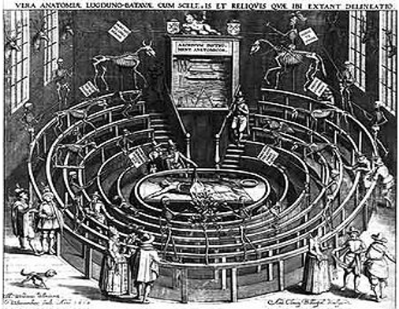
Définition
Amphithéâtre de dissection anatomique

Slide 7
Branches de l’anatomie

Slide 8
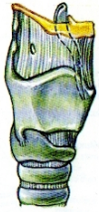
Branches de l’anatomie
Anatomie descriptive
Forme ; dimensions ; poids, couleur ; consistance, constitution ….etc.
étude de base en anatomie.

Slide 9
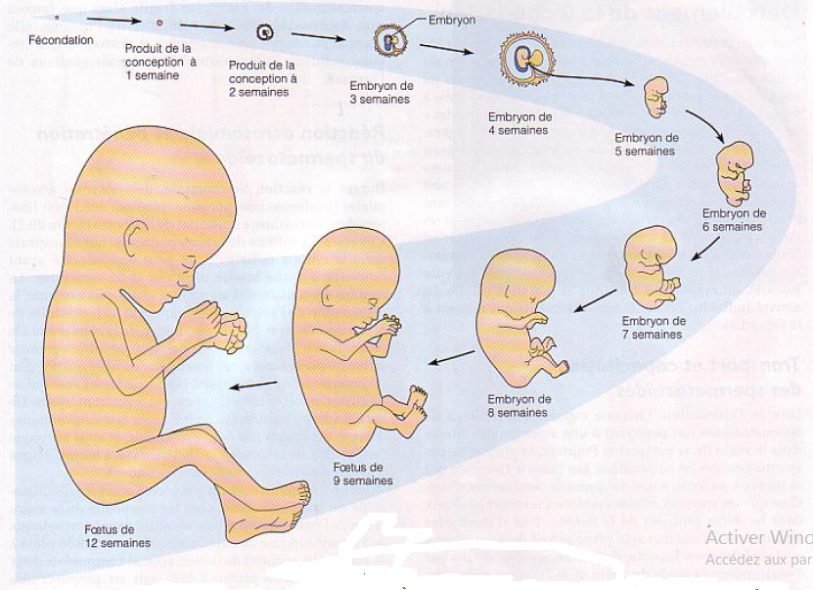
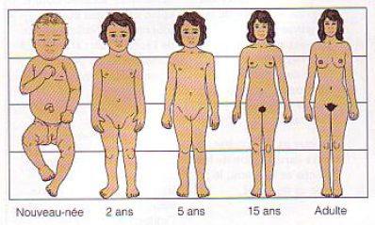
Branches de l’anatomie
Anatomie du développement de l’homme
étude des transformations morphologiques de l’individu normal de la fécondation à l’âge adulte elle englobe le développement prénatal (embryologie, fœtologie), le développement post natal (néonatologie)
Et la tératologie (mal formation congénitales)….etc)

Slide 10
Branches de l’anatomie
Anatomie pathologique
Etudie de la structure des organes atteints par un processus pathologique.

Slide 11
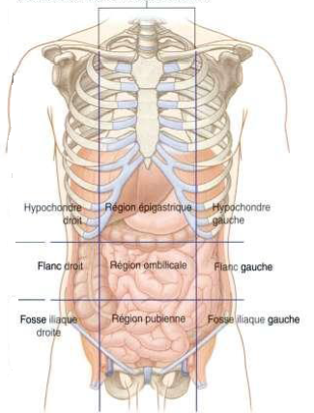
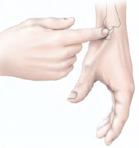
Branches de l’anatomie
Anatomie de surface
étudie les formes ; les reliefs, les creux des surfaces du corps.

Slide 12
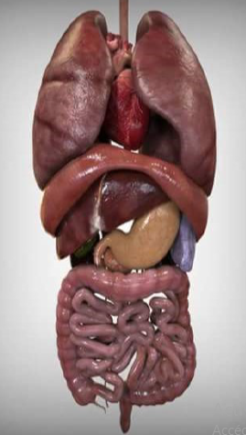
Branches de l’anatomie
Anatomie topographique
étudie les organes d’une même région anatomique et les rapports qu’ils contractent entre eux
’étude de base en chirurgie

Slide 13
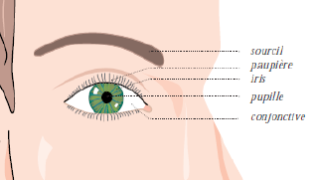
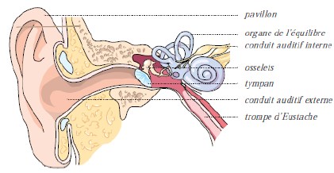
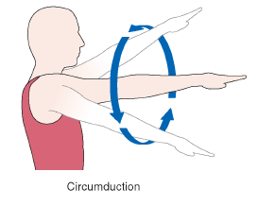
Branches de l’anatomie
Anatomie fonctionnelle
Relier la morphologie des organes et leurs fonctions

Slide 14
Branches de l’anatomie
Anatomie anthropologique
étudie les variations morphologiques existantes entre les différentes races humaines

Slide 15
Branches de l’anatomie
Anatomie comparée
étudie les rapports existant entre les structures homologues de tous les animaux y compris l’homme
soit entre individu ontogénèse
entre espèce phylogénèse

Slide 16
Branches de l’anatomie
Anatomie radiologique
étudie indirectement l’anatomie humaine par des techniques de reconstructions physique de l’image radiographie standard ; TDM ; IRM ; Scintigraphie.

Slide 17
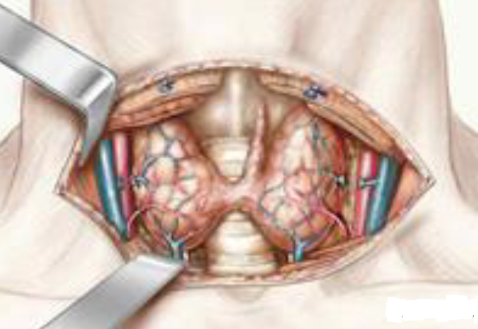
Branches de l’anatomie
Anatomie medico chirurgicale
Anatomie appliquée à la clinique et la chirurgie,

Slide 18
Branches de l’anatomie
Anatomie artistique ou plastique
étude des formes extérieures du corps humain,
Destinée au sculpteur ; graveurs et peintres.

Slide 19
Méthodes d’études
Observation direct
Observation indirect
Techniques particulières

Slide 20
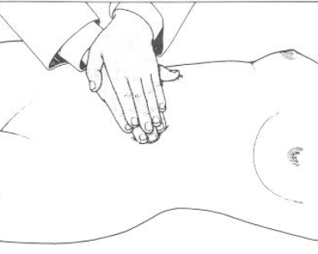
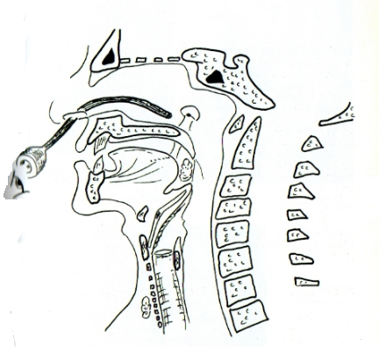
Méthodes d’études
Observation directe
Inspection
Mensuration
Pesée
Palpation
Endoscopie
Dissection

Slide 21
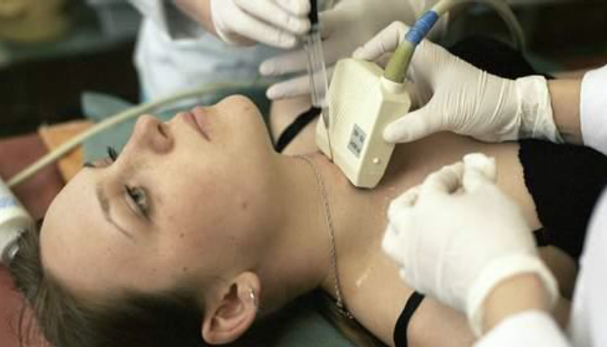
Méthodes d’études
Observation indirect
radiographies standard et TDM
IRM
Scintigraphie
échographie

Slide 22
Méthodes d’études techniques particulières
Microscopie : permet d’étudie les structures des organes dans les trois dimensions et de mesurer ces structures avec plus de précisions
Moulages : consiste à injecter du latex dans les conduits ou les cavités puis effectué la corrosion de la pièce.
Plastination : c’est une technique de conservation anatomique on utilisant des produits chimiques, elle permet de disposer de pièces pédagogiques sèches

Slide 23
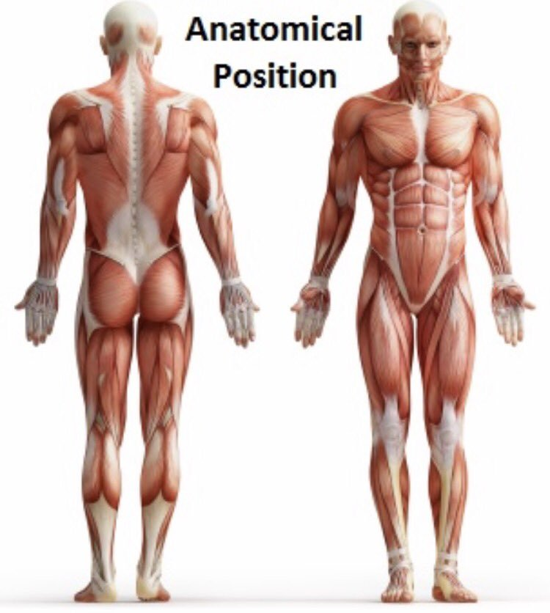
langage anatomique
Position anatomique
Corps debout
Membres thoraciques pendant le long du corps
Paume des mains tournée vers l’avant
Pieds parallèles entre eux
Regard droit, horizontal

Slide 24
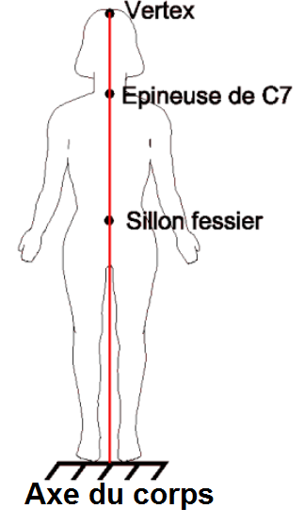
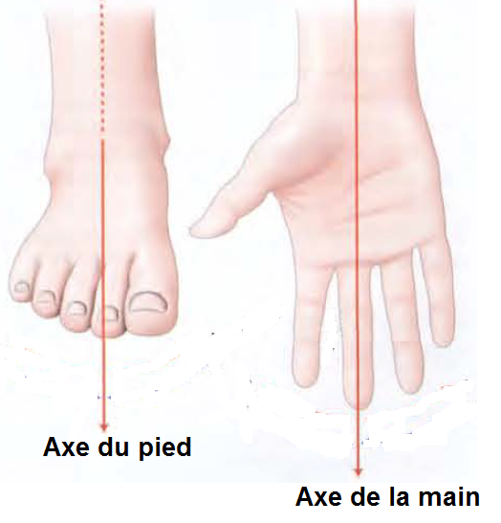
langage anatomique axes de références

Slide 25
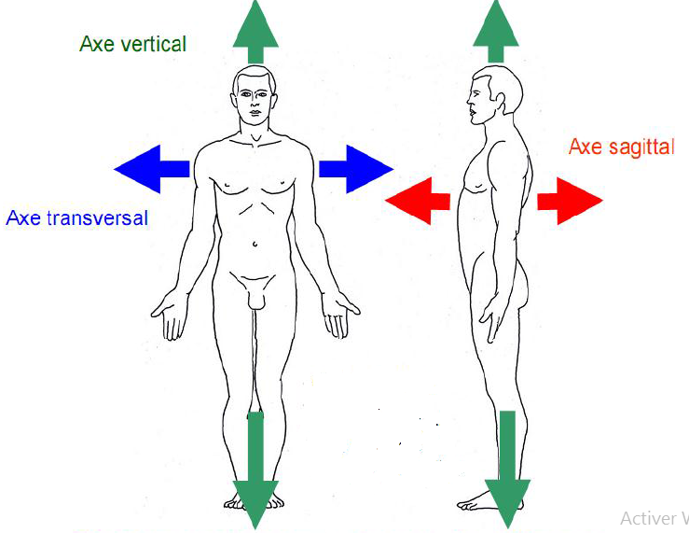
langage anatomique axes de références

Slide 26
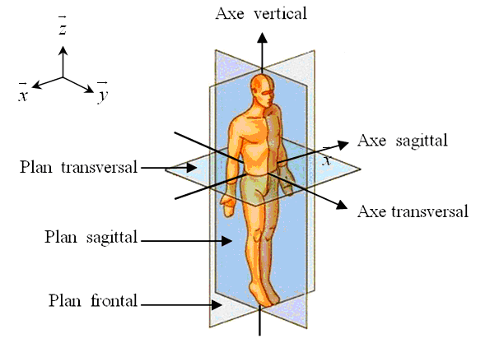
langage anatomique axes de références

Slide 27
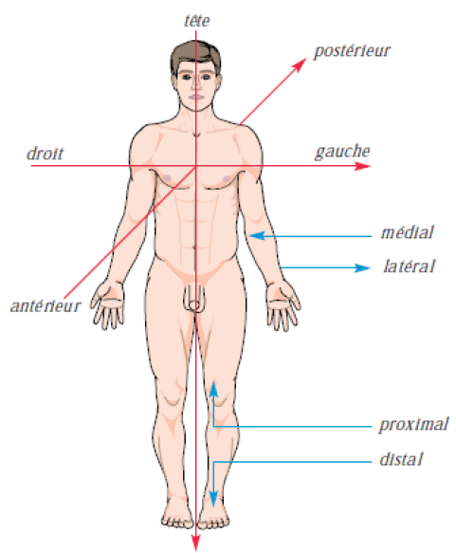
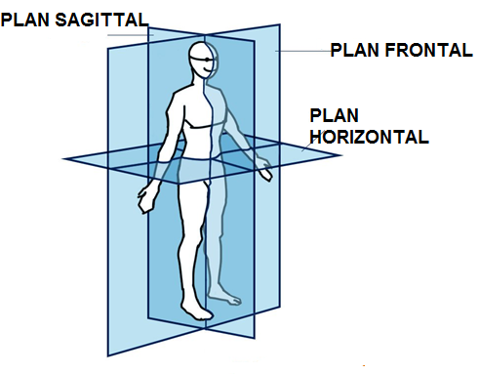
langage anatomique
Plans de références

Slide 28
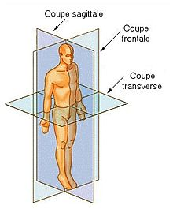
langage anatomique
Plans de références

Slide 29
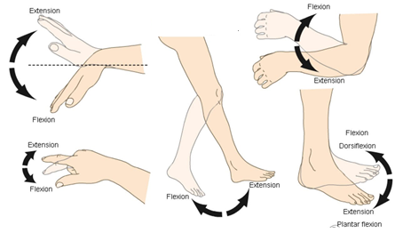
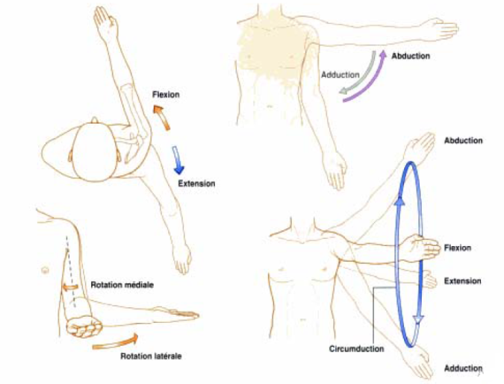
langage anatomique
Repères dynamique
Par rapport au plan horizontal et au tour de l’axe sagittal :
Flexion
Extension
Par rapport au plan sagittal et au tour de l’axe frontal :
Adduction
Abduction
Par rapport au plan frontal et au tour de l’axe sagittal :
Rotation interne
Rotation externe

Slide 30
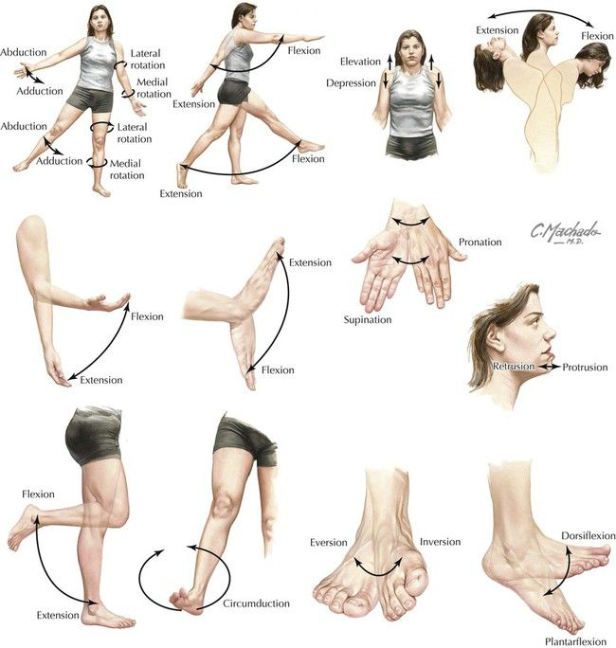
langage anatomique
Repères dynamique

Slide 31
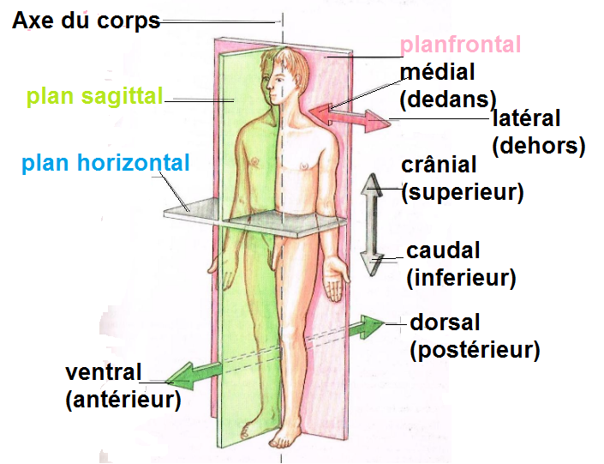
langage anatomique
Termes et localisation
Médial/latéral
Homolatéral/Contre latéral
Interne/externe

Slide 32
langage anatomique
Termes et localisation
Ventral ou antérieur/Dorsal ou postérieur
Crâniale ou supérieure/caudal ou inférieur.

Slide 33
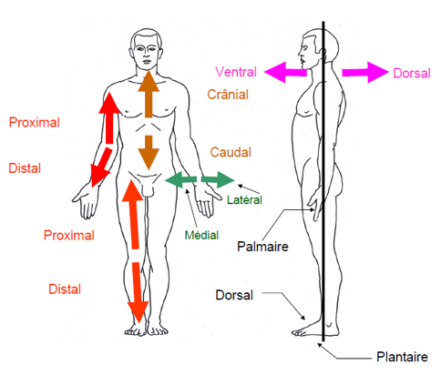
langage anatomique
Termes et localisation
Proximal/Distal
Superficiel/Profond
Axial/abaxial

Slide 34
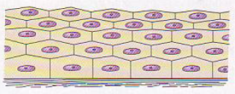
Organisation générale du corps humain
Le corps humain est constitué de cellules, c’est l’unité fondamentale
Tissu est un regroupement de cellules semblables sur le plan morphologique et fonctionnelles

Slide 35
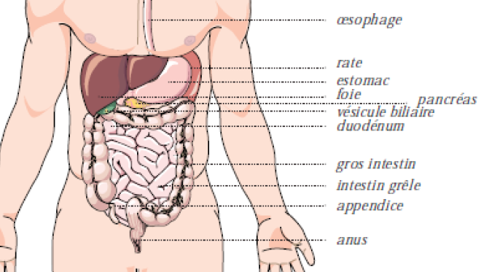
Organisation générale du corps humain
Organe est un ensemble de tissus organisés de façon à remplir une fonction spécifique.
Système est un ensemble d’organes associés sur le plan morphologique et/ou fonctionnel
Appareil est un ensemble d’organes dissemblables mais interdépendantes orientés vers une même fonction

Slide 36
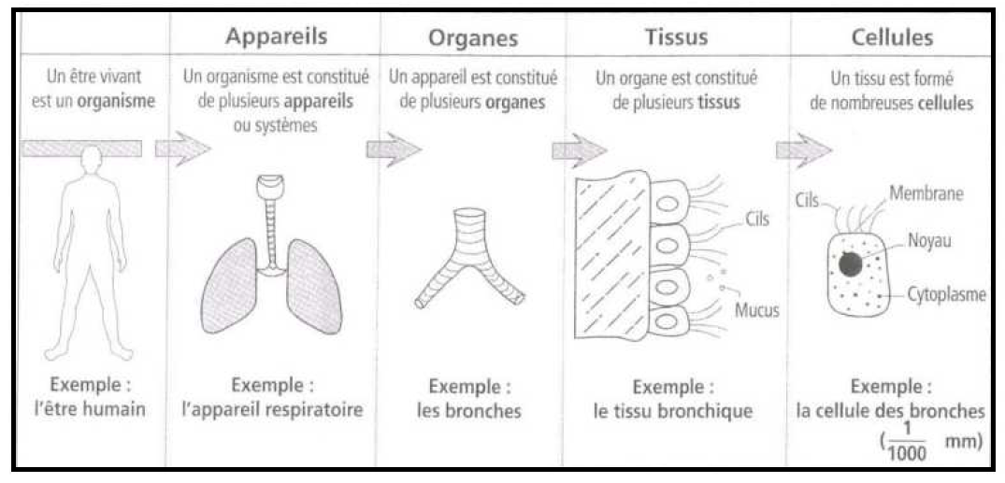
Organisation générale du corps humain

Slide 37
Organisation générale du corps humain

Slide 38
Appareils de l’organisme
Appareils de la vie de relation
Appareils de nutrition
Appareils de génération

Slide 39
Appareil de l’organisme
Appareils de la vie de relation
Appareil locomoteur
Système nerveux
Appareils sensoriels

Slide 40
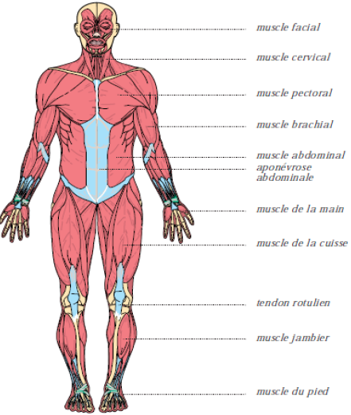
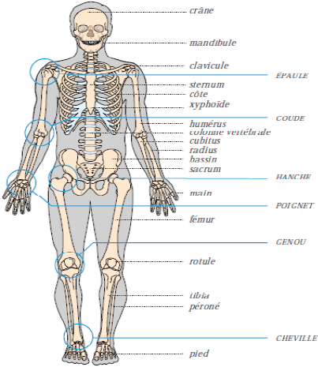
Appareil de l’organisme
Appareils de la vie de relation
Appareil locomoteur

Slide 41
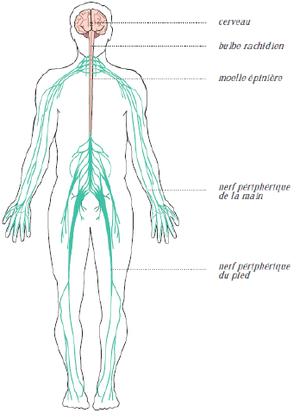
Appareil de l’organisme
Appareils de la vie de relation
Système nerveux

Slide 42
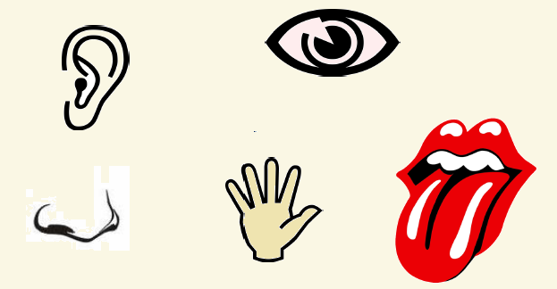
Appareil de l’organisme
Appareils de la vie de relation
Appareils sensoriels

Slide 43
Appareil de l’organisme
Appareils de nutrition
Appareil digestif
Appareil circulatoire
Appareil respiratoire
Appareil urinaire
Système endocrinien .

Slide 44
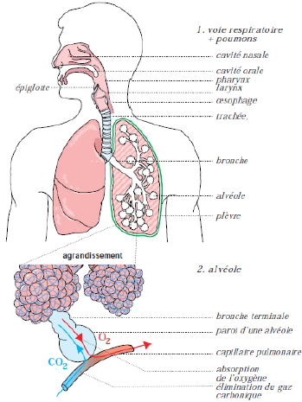
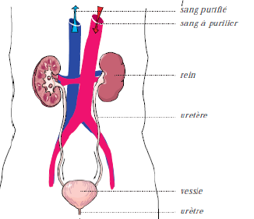
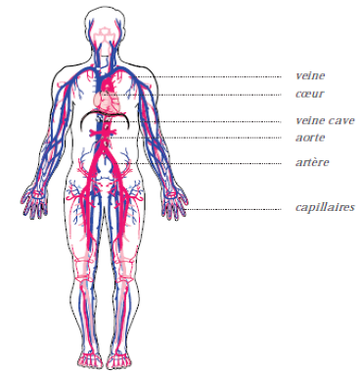
Appareil de l’organisme
Appareil de nutrition

Slide 45
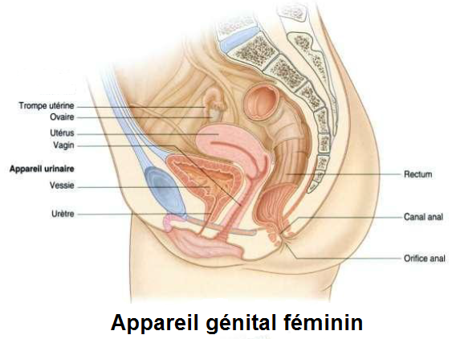
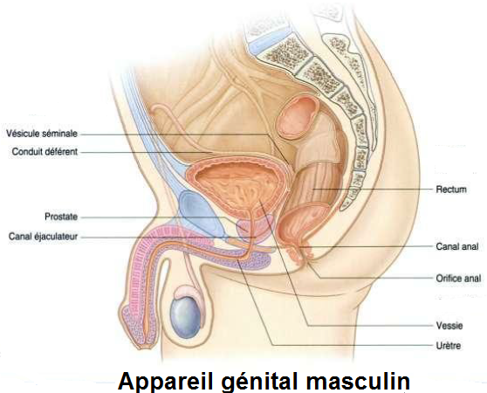
Appareil de l’organisme
Appareil de génération

Slide 46
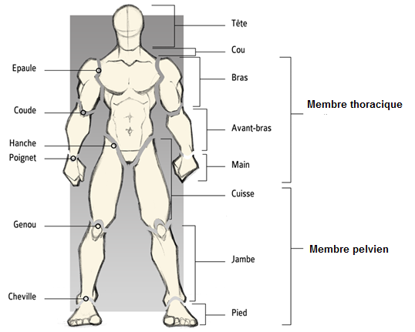
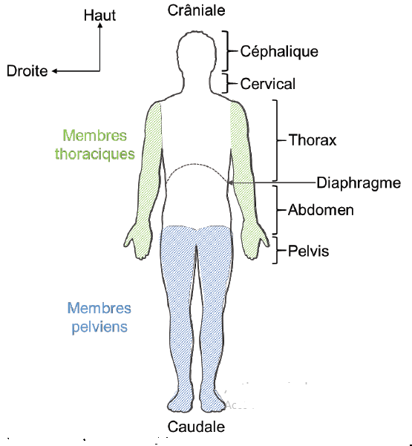
Organisation topographique du corps

Slide 47
Organisation topographique du corps
Tête
Partie crâniale du corps ; comprend
Encéphale
Yeux
Oreilles
Partie initiale des voies aéro-digestif.

Slide 48
Organisation topographique du corps
Cou
Région anatomique de passage entre la tête et le tronc,
Comprend des viscères ; des vaisseaux et des nerfs.

Slide 49
Organisation topographique du corps
Tronc
Renferme deux cavités :
Thorax en haut
Abdomen en bas.

Slide 50
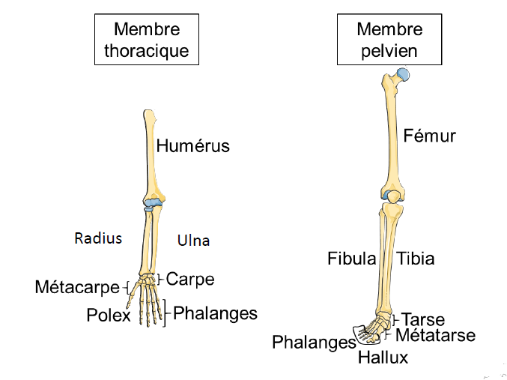
Organisation topographique du corps Membres
Organes appendues le long du corps
Renferment:
Membres thoraciques
Pelviennes

Slide 51
Généralités sur l’ostéologie
Plan d’étude.
Introduction
Classification des os
Subdivision du squelette
Morphologie des os

Slide 52
Objectif
Connaitre le squelette humain
Connaitre les deux subdivisions du squelette et leurs localisations

Slide 53
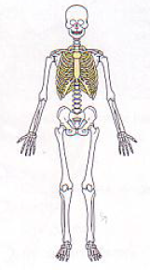
Généralités sur l’ostéologie
Introduction
structures rigides
ostéologie
20 pour cent de la masse corporelle
rôle :
Locomotion
Protection
Mouvements
Stockage

Slide 54
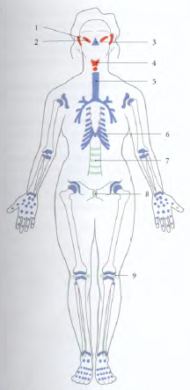
Généralités sur l’ostéologie
Introduction
02 parties
partie cartilagineuse du squelette partie osseuse 206 os

Slide 55
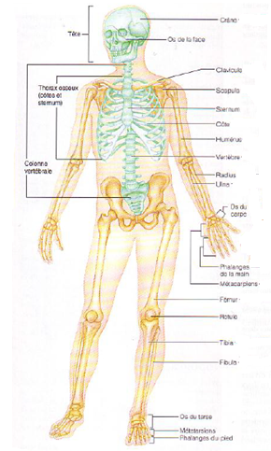
Généralités sur l’ostéologie
Introduction
Squelette axial Squelette appendiculaire

Slide 56
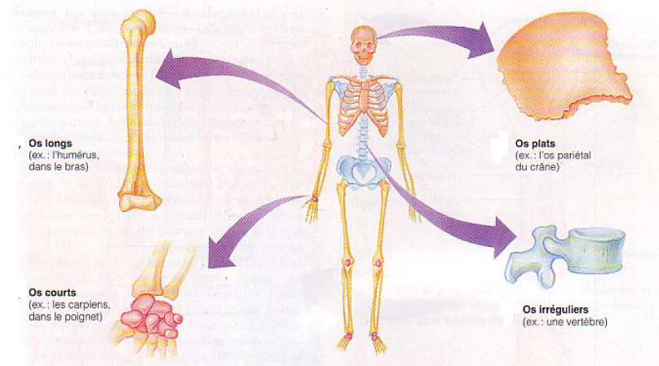
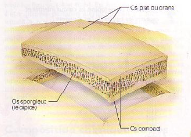
Généralités sur l’ostéologie classification des os
os sont classés
selon leurs forme selon leur structure

Slide 57
Généralités sur l’ostéologie
Subdivision du squelette
Squelette axial Squelette appendiculaire

Slide 58
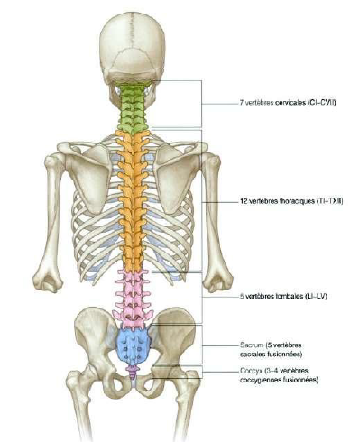
Généralités sur l’ostéologie
Subdivision du squelette
Squelette axial

Slide 59
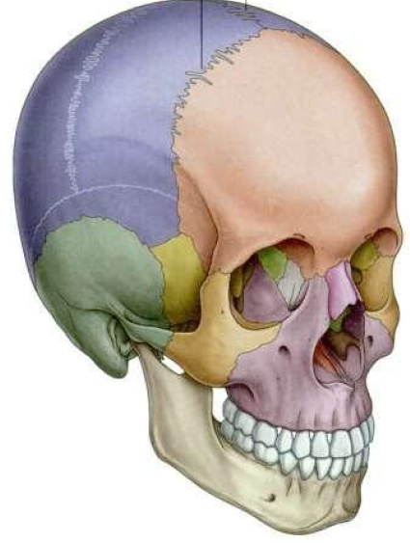
Généralités sur l’ostéologie
Subdivision du squelette
Squelette axial
Tête

Slide 60

Généralités sur l’ostéologie
Subdivision du squelette
Squelette axial
Tête
Os du crane Os de la face

Slide 61



Généralités sur l’ostéologie
Subdivision du squelette Squelette axial
Colonne vertébrale

Slide 62



Généralités sur l’ostéologie
Subdivision du squelette
Squelette axial Colonne vertébrale

Slide 63

Généralités sur l’ostéologie
Subdivision du squelette Squelette axial
Cage thoracique

Slide 64


Généralités sur l’ostéologie
Subdivision du squelette
Squelette axial
Cage thoracique
Cote Sternum

Slide 65

Généralités sur l’ostéologie
Subdivision du squelette
Squelette appendiculaire
Ceinture scapulaire Ceinture pelvienne
Membre thoracique Membre pelvien

Slide 66

Généralités sur l’ostéologie
Subdivision du squelette
Squelette appendiculaire
Ceinture scapulaire

Slide 67

Généralités sur l’ostéologie
Subdivision du squelette
Squelette appendiculaire
Membre thoracique

Slide 68

Généralités sur l’ostéologie
Subdivision du squelette
Squelette appendiculaire
Ceinture pelvienne

Slide 69

Généralités sur l’ostéologie
Subdivision du squelette
Squelette appendiculaire
Membre pelvien

Slide 70
Généralités sur l’ostéologie
Morphologie des os
Eminence
éminences articulaires
éminences non articulaires :
  Tubercule
  Tubérosité
  Apophyse
  Crête
  Epine

Slide 71
Généralités sur l’ostéologie
Morphologie des os
Cavités
Cavités articulaires
Cavités non articulaires :
  Gouttière
  Trou
  Incisure
  Fossette

Slide 72

Généralités sur l’arthrologie

Slide 73

Généralités sur l’arthrologie

Slide 74
Objectifs
Connaitre les articulations du squelette et leurs types.

Slide 75
Généralités sur l’arthrologie
Introduction
Anatomie descriptive
1-Articulations synoviales.
2-Articulations cartilagineuses
3-Articulations fibreuses.
4-Articulations fasciales
Anatomie fonctionnelle

Slide 76

Généralités sur l’arthrologie
Arthrologie.
03 types
mobiles : synoviales
semi-mobiles :cartilagineuses
immobiles ce : fibreuses

Slide 77

Généralités sur l’arthrologie
Articulations synoviales.
articulations mobiles
plus nombreux
cavité articulaire
capsule
synoviale
synovie.
ligaments passifs
ligaments actifs

Slide 78

Articulations synoviales
Classification selon la forme des surfaces articulaires

Slide 79


Articulations synoviales
Classification selon la forme des surfaces articulaires
Articulation sphéroïde
Articulation elliptique ou condylienne
Articulation en selle

Slide 80



Articulations synoviales
Classification selon la forme des surfaces articulaires

Slide 81


Articulations synoviales
Classification selon le type des surfaces articulaires
Articulations simples
Articulations complexes

Slide 82




Articulations cartilagineuses
semi-mobiles.
unis par un bloc de tissu cartilagineux
Synchondroses : articulations temporaires
cartilage hyalin s’ossifie pour former une synostose.
le cartilage de conjugaison.
Amphiarthroses : fibrocartilage
la symphyse pubienne et les articulations des corps vertébraux

Slide 83

Articulations cartilagineuses

Slide 84


Articulations fibreuses ou synarthroses
immobiles
os sont unis par du tissus conjonctif fibreux
Les sutures : tissu fibreux s’ossifie progressivement et forme une suture
Suture dentée Suture écailleuse Suture harmonique
Les syndesmoses : surfaces osseuses sont éloignées
La schyndilése : une crête osseuse qui s’articule avec une rainure.

Slide 85

Articulations fasciales ou sysarcoses
Interposition d’un muscle entre deux surfaces osseuses
mouvements de glissements.
type particulier d’articulation.
Exemple : muscle dentelé antérieur entre la scapula et le gril costal à la face postérieure du thorax

Slide 86

Anatomie fonctionnelle
Articulation sphéroïde 03 plans de l’espace circumduction.
Elliptique 02
En selle : 01
Ginglyme : 01
Trochoïde :01
Arthrodie :01

Slide 87





Anatomie fonctionnelle

Slide 88
Merci pour votre attention

